Slide 1
O CDC E AS LEGISLAÇÕES CONGÊNERES PARA O FORNECEDOR (COMÉRCIO EM GERAL)

Slide 2
LEGISLAÇÃO PRINCIPAL:
LEI FEDERAL N° 8.078/1990 (CDC);
LEI FEDERAL N° 10.962/2004 (PRECIFICAÇÃO);
DECRETO FEDERAL N° 5.903/2006 (PRECIFICAÇÃO);

Slide 3
VOCÊ SABE QUAL A MANEIRA CORRETA DE DISPOR O PREÇO DE PRODUTOS E SERVIÇOS NAS VITRINES E NO INTERIOR DA LOJA?

Slide 4
PRINCÍPIOS CONSAGRADOS NO CDC:
Princípio da dignidade da pessoa humana;
Princípio da proteção;
Princípio da confiança;
Princípio da precaução;
Princípio da transparência;
Princípio da vulnerabilidade;
Princípio da boa-fé objetiva e do equilíbrio;
Princípio da informação;
Princípio da facilitação da Defesa;
Princípio da revisão das cláusulas contratuais;
Princípio da conservação dos contratos;
Princípio da solidariedade;
Princípio da igualdade.

Slide 5
PRINCÍPIO DA INFORMAÇÃO;
Art. 6º São direitos básicos do consumidor:
...
III - a informação adequada e clara sobre os diferentes produtos e serviços, com especificação correta de quantidade, características, composição, qualidade, tributos incidentes e PREÇO, bem como sobre os riscos que apresentem;
Lei Federal n° 8.078/90 (CDC)

Slide 6
COMO DEVE SER A INFORMAÇÃO DOS PREÇOS?
CORRETA: Informações verdadeiras que não enganem o consumidor.
CLARA: Para que o consumidor entenda imediatamente e com facilidade, sem nenhuma abreviatura que dificulte sua compreensão, tampouco necessite de qualquer interpretação ou cálculo.
LEGÍVEL: Caracteres, letras e números visíveis que não possam ser apagados.
PRECISA: Informação de forma exata e diretamente ligada ao produto, sem nada que impeça o seu acesso.
OSTENSIVA: Informação facilmente perceptível, sem a necessidade de qualquer esforço para a sua compreensão.
Art. 2°, incisos I, II, III, IV e V do Decreto Federal n° 5.903/2006.

Slide 7
1111
COMO AFIXAR OS PREÇOS EM VENDAS NO VAREJO?
NO COMÉRCIO EM GERAL
Por meio de etiquetas ou similares afixados diretamente nos produtos expostos à venda, no interior da loja, em araras ou manequins, por exemplo, e com sua face principal voltada ao consumidor.
Art. 2°, Art. 4° e Art. 5° do Decreto Federal n° 5.903/2006.

Slide 8
1111
COMO AFIXAR OS PREÇOS EM VENDAS NO VAREJO?
NO COMÉRCIO EM GERAL
O preço de produto ou serviço deverá ser informado discriminando-se o total à vista, TODAVIA, no caso de outorga de crédito, como nas hipóteses de financiamento ou parcelamento, DEVERÃO ser também discriminados:
a) o valor total a ser pago com financiamento;
b) o número, periodicidade e valor das prestações;
c) os juros; e
d) os eventuais acréscimos e encargos que incidirem sobre o valor do financiamento ou parcelamento.
Art. 3°, Parágrafo Único, I, II, III e IV do Decreto Federal n° 5.903/2006.

Slide 9
1111
COMO AFIXAR OS PREÇOS EM VENDAS NO VAREJO?
NO COMÉRCIO EM GERAL
Todos produtos expostos para comercialização deverão estar acompanhados de etiquetas que contenham a informação do preço acompanhada do R$.
Art. 1°, §1° da Lei Federal n° 9.069/1995;
Art. 52, I da Lei Federal n° 8.078/1990.

Slide 10
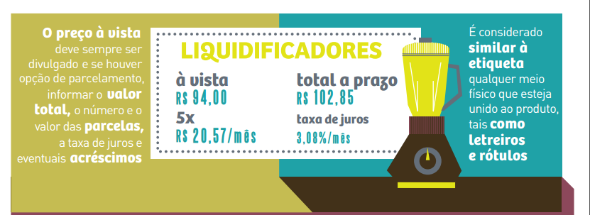
Forma Correta:

Slide 11
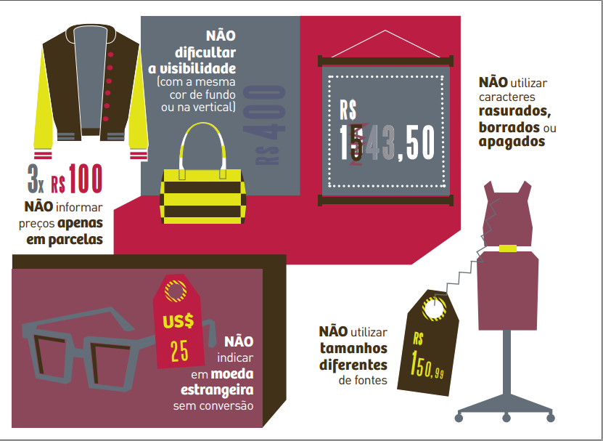
Forma Incorreta:

Slide 12
COMO AFIXAR OS PREÇOS EM VENDAS NO VAREJO?
NOS DEMAIS ESTABELECIMENTOS
Em autosserviços, supermercados, hipermercados, mercearias ou estabelecimentos comerciais onde o consumidor tenha acesso direto ao produto, sem intervenção do comerciante, podem ser utilizadas as seguintes modalidades de afixação: direta ou impressa na própria embalagem, código referencial ou código de barras, observado o disposto na lei.
Art. 2°, I da Lei Federal n° 10.962/2004.
Art. 6°, II, § 2°, I e II do Decreto Federal n° 5.903/2006.

Slide 13
A tabela que relaciona os códigos aos seus respectivos preços deve: a) estar visualmente unida e próxima dos produtos a que se refere; b) ser imediatamente evidente ao consumidor, sem a necessidade de qualquer esforço ou deslocamento de sua parte; e c) garantir a imediata identificação do preço ao consumidor.
Art. 6°, II, § 2°, I e II do Decreto Federal n° 5.903/2006.

Slide 14
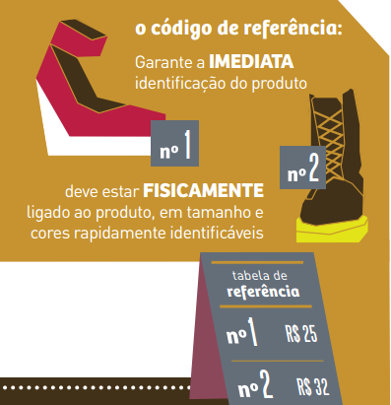
Forma Correta:

Slide 15
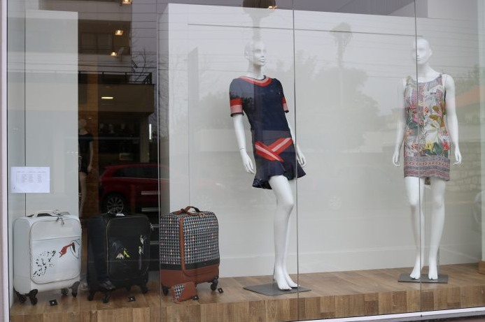
Forma Incorreta:

Slide 16
QUAIS OS CUIDADOS QUANTO À AFIXAÇÃO DE PREÇOS, NO MOMENTO DA MONTAGEM, DO REARRANJO OU DA LIMPEZA DA VITRINE E DA LOJA?
Se o estabelecimento estiver fechado ao público e as vitrines vedadas, não há cuidados a serem observados;
Se a montagem de vitrines, rearranjo ou limpeza ocorrer em horário de funcionamento, os preços dos produtos e serviços expostos à venda devem ficar sempre visíveis ao consumidor.
Art. 4°, Parágrafo Único do Decreto Federal n° 5.903/2006.

Slide 17
QUAIS AS CONDUTAS PROIBIDAS PELA LEGISLAÇÃO VIGENTE?
- Utilizar código de referência que deixa dúvida quanto à identificação do item ao qual se refere;
- Utilizar letras cujo tamanho não seja uniforme ou dificulte a percepção da informação, considerada a distância normal de visualização do consumidor;
Utilizar caracteres apagados, rasurados ou borrados;
Art. 9° do Decreto Federal n° 5.903/2006.

Slide 18
QUAIS AS CONDUTAS PROIBIDAS PELA LEGISLAÇÃO VIGENTE?
- Ofertar produtos com preços “a partir de...” em araras, expositores, vitrines, cestos etc., sem indicar em cada unidade de produto ofertado seu respectivo preço à vista. Vale lembrar que se não estiverem mais disponíveis à venda unidades de produto com o preço ofertado na informação “a partir de...”, esta deve ser retirada ou alterada para contemplar o próximo preço menor de valor dos produtos expostos à venda;
- Expor preços com as cores das letras e do fundo idênticos ou semelhantes, dificultando a visibilidade;
Art. 9° do Decreto Federal n° 5.903/2006.

Slide 19
QUAIS AS CONDUTAS PROIBIDAS PELA LEGISLAÇÃO VIGENTE?
- Atribuir preços diferentes para o mesmo item;
- Ofertar concessão de desconto, deixando de informar o preço à vista do respectivo produto, já com o desconto ofertado (é admissível a oferta do preço da seguinte forma: “de X por Y”).
Art. 9° do Decreto Federal n° 5.903/2006.

Slide 20
QUAIS AS CONDUTAS PROIBIDAS PELA LEGISLAÇÃO VIGENTE?
Ofertar e apresentar produtos ou serviços em língua estrangeira.
Obs.: Nas vitrines devem ser expostas informações e ofertas em língua portuguesa.
Art. 31, caput da Lei Federal n° 8.078/1990 (CDC).

Slide 21
EXEMPLOS DE VITRINES COM INFORMAÇÕES EM LINGUA ESTRANGEIRAS

Slide 22
EXEMPLOS DE VITRINES COM INFORMAÇÕES EM LINGUA ESTRANGEIRAS

Slide 23
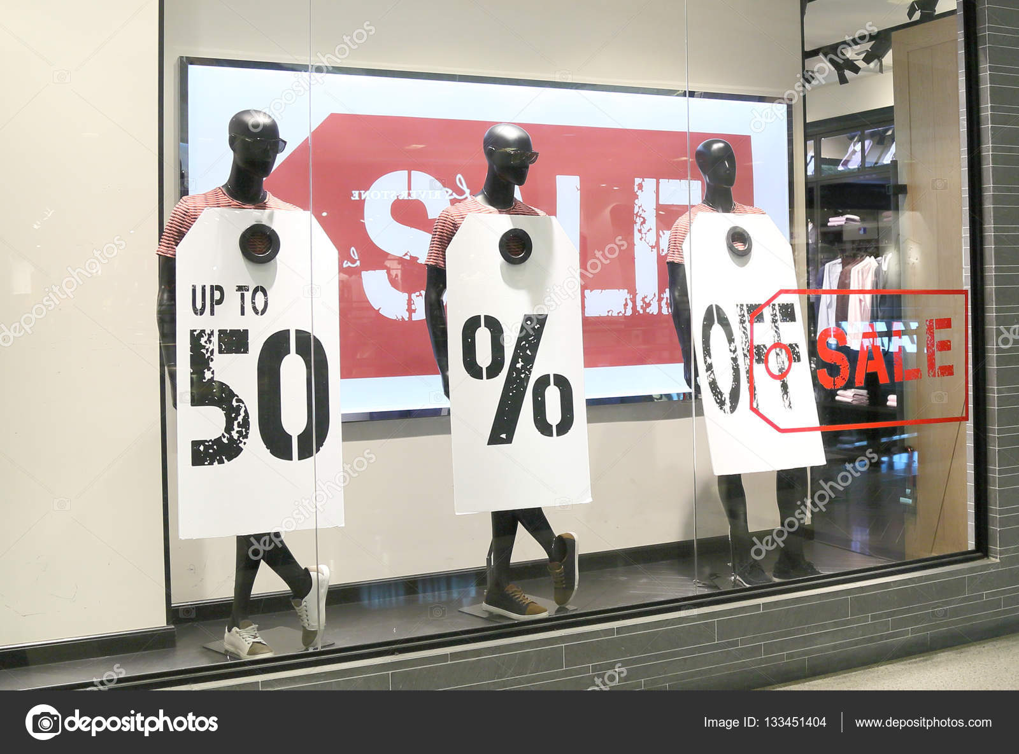
EXEMPLOS DE VITRINES COM INFORMAÇÕES EM LINGUA ESTRANGEIRAS

Slide 24
QUAIS AS CONDUTAS PROIBIDAS PELA LEGISLAÇÃO VIGENTE?
Realizar a Publicidade Enganosa na comercialização de produtos ou serviços.
Obs.: Nas vitrines devem ser expostas informações e ofertas promocionais que de fato são verdadeiras e não induzem em erro os consumidores.
Art. 6°, IV, Art. 37, §1° da Lei Federal n° 8.078/1990 (CDC);
Art. 14, caput do Decreto Federal n° 2.181/1997.

Slide 25
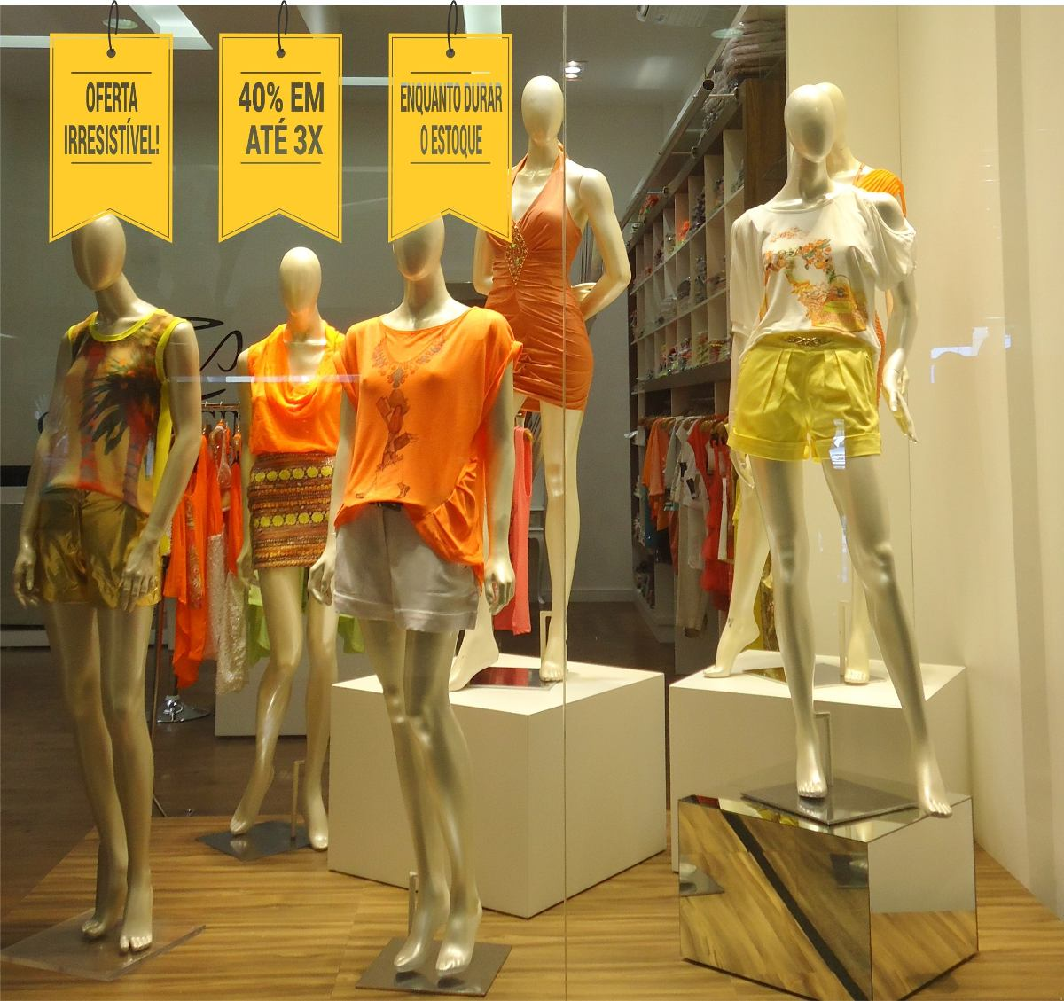
EXEMPLOS DE VITRINES COM INFORMAÇÕES QUE PODEM CARACTERIZAR A PUBLICIDADE ENGANOSA

Slide 26
EXEMPLOS DE VITRINES COM INFORMAÇÕES QUE PODEM CARACTERIZAR A PUBLICIDADE ENGANOSA

Slide 27
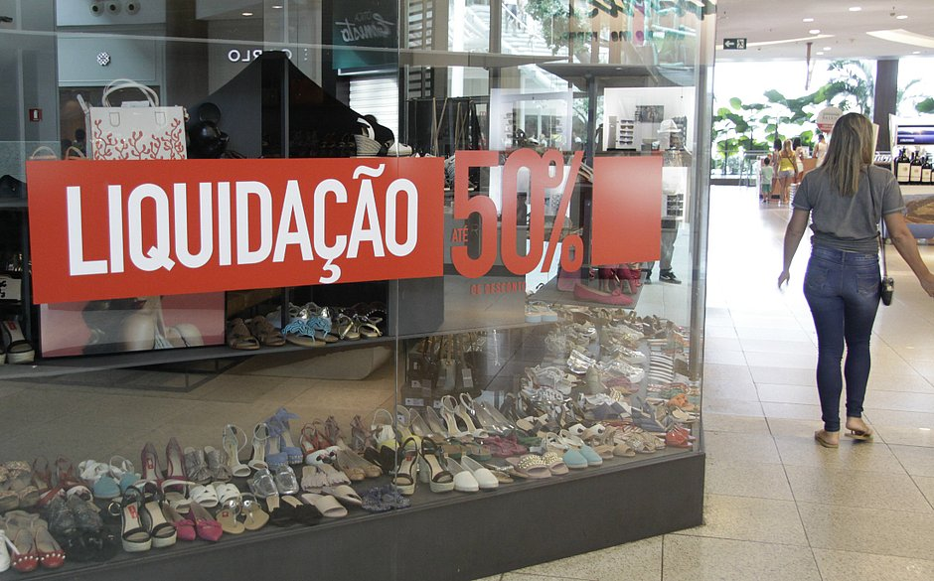
EXEMPLOS DE VITRINES COM INFORMAÇÕES QUE PODEM CARACTERIZAR A PUBLICIDADE ENGANOSA

Slide 28
PRÁTICAS INFRATIVAS ENCONTRADAS CORRIQUEIRAMENTE PELA EQUIPE DE FISCALIZAÇÃO DO PROCON/ES NAS AÇÕES FISCALIZATÓRIAS REALIZADAS EM CAMPO

Slide 29
PREÇOS DISTINTOS PARA O MESMO PRODUTO?
O CONSUMIDOR SEMPRE PAGARÁ O MENOR
ART. 5° LEI FEDERAL N° 10.962/2004

Slide 30
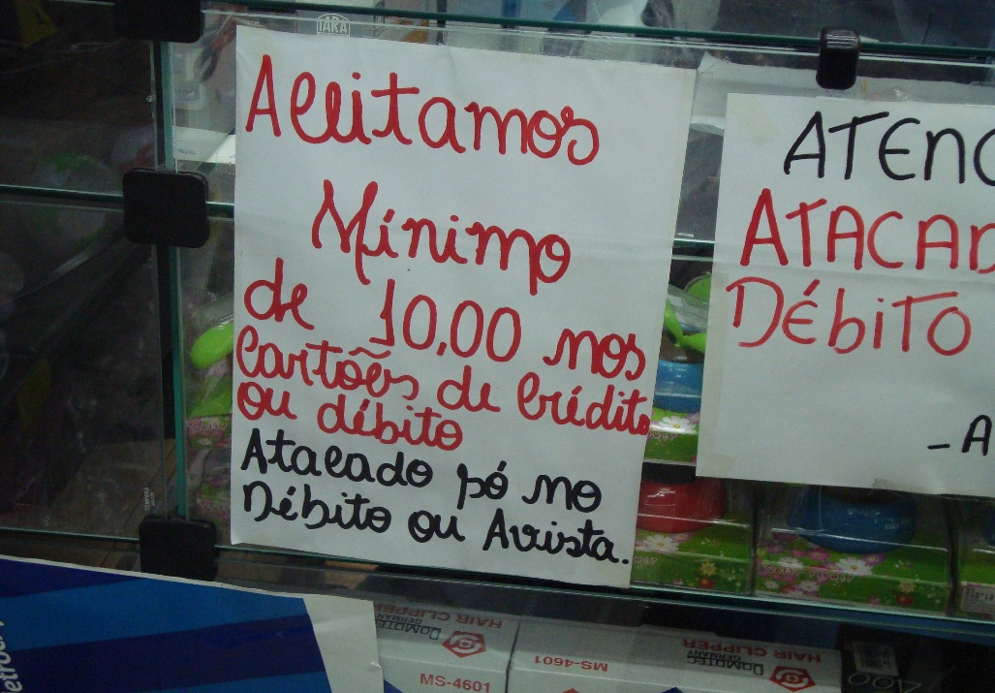
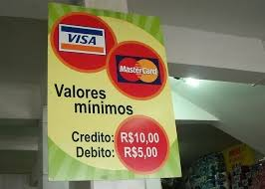
IMPOSIÇÃO DE VALOR MÍNIMO PARA ACEITAÇÃO DE CARTÕES DE CRÉDITO E DÉBITO
PRÁTICA PROIBIDA PELA LEI ESTADUAL N° 9.553/2010

Slide 31
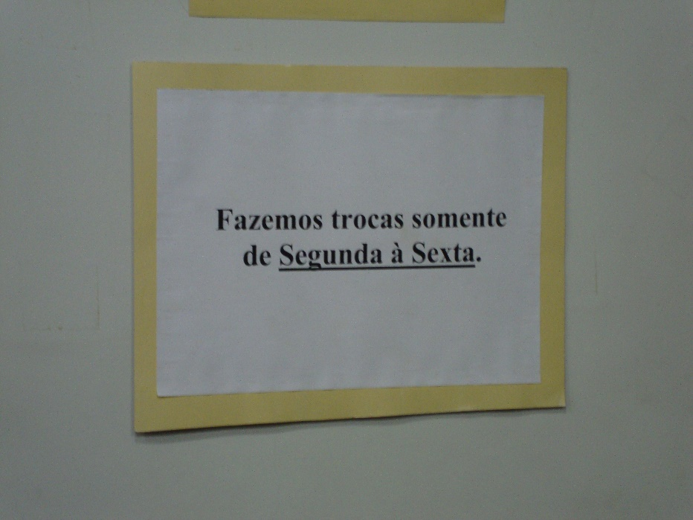
CONDICIONAMENTO PARA A TROCA
PRÁTICA PROIBIDA PELA LEI ESTADUAL N° 10.689/2017

Slide 32
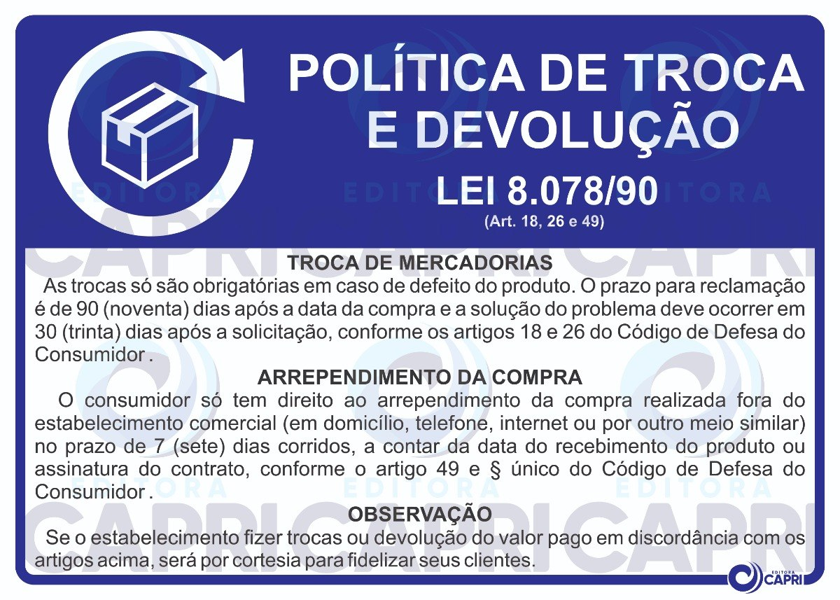
POLÍTICA DE TROCA

Slide 33
GARANTIA
Art. 50. A garantia contratual é complementar à legal e será conferida mediante termo escrito.
Parágrafo Único. O termo de garantia ou equivalente deve ser padronizado e esclarecer, de maneira adequada em que consiste a mesma garantia, bem como a forma, o prazo e o lugar em que pode ser exercitada e os ônus a cargo do consumidor, devendo ser-lhe entregue, devidamente preenchido pelo fornecedor, no ato do fornecimento, acompanhado de manual de instrução, de instalação e uso do produto em linguagem didática, com ilustrações.
Lei Federal n° 8.078/1990 (CDC)

Slide 34
INFORMAÇÕES OBRIGATÓRIAS QUE DEVEM ESTAR EXPOSTAS AOS CONSUMIDORES/CLIENTES

Slide 35
PLACA OBRIGATÓRIA QUE DEVE ESTAR AFIXADA

Slide 36
PLACA OBRIGATÓRIA QUE DEVE ESTAR AFIXADA

Slide 37
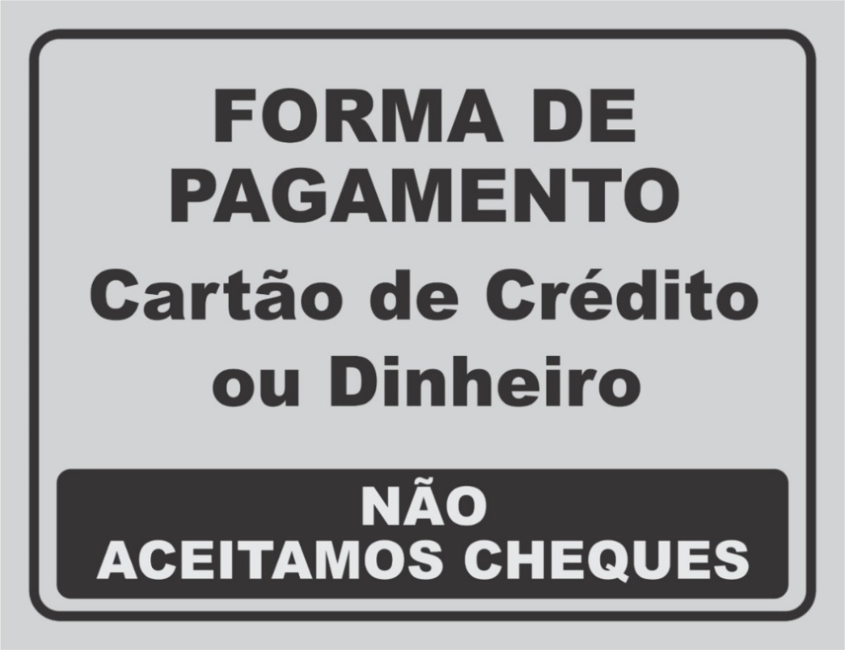
PLACA OBRIGATÓRIA QUE DEVE ESTAR AFIXADA
LEI ESTADUAL N° 9.926/2012 e Art. 13, I do Decreto Federal n° 2.181/1997

Slide 38
FORMA DE PAGAMENTO - PAGAMENTO REALIZADO COM CARTÃO

Slide 39
PLACA OBRIGATÓRIA QUE DEVE ESTAR AFIXADA
“Nos termos do artigo 52, § 2º do Código de Defesa do Consumidor, instituído pela Lei Federal nº 8.078, de 11.9.1990, fica assegurado ao consumidor que efetuar a liquidação antecipada do débito, total ou parcialmente, a redução proporcional dos juros e demais acréscimos.”.
LEI ESTADUAL N° 9.803/2012

Slide 40
PLACA OBRIGATÓRIA QUE DEVE ESTAR AFIXADA
“Art. 1º A emissão de nota fiscal, recibo ou documento equivalente, relativo à venda de mercadorias, prestação de serviços ou operações de alienação de bens móveis, deverá ser efetuada, para efeito da legislação do imposto sobre a renda e proventos de qualquer natureza, no momento da efetivação da operação.
§ 1º O disposto neste artigo também alcança:
a) a locação de bens móveis e imóveis;
b) quaisquer outras transações realizadas com bens e serviços, praticadas por pessoas físicas ou jurídicas.
§ 2º O Ministro da Fazenda estabelecerá, para efeito da legislação do imposto sobre a renda e proventos de qualquer natureza, os documentos equivalentes à nota fiscal ou recibo podendo dispensá-los quando os considerar desnecessários.
Art. 2º Caracteriza omissão de receita ou de rendimentos, inclusive ganhos de capital para efeito do imposto sobre a renda e proventos de qualquer natureza e das contribuições sociais, incidentes sobre o lucro e o faturamento, a falta de emissão da nota fiscal, recibo ou documento equivalente, no momento da efetivação das operações a que se refere o artigo anterior, bem como a sua emissão com valor inferior ao da operação.”
ART. 5° DA LEI FEDERAL N° 8.846/1994

Slide 41
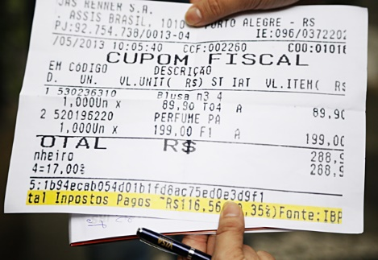
NOS DOCUMENTOS FISCAIS OU EQUIVALENTES, DEVE (OBRIGATÓRIO) CONSTAR A INFORMAÇÃO DO VALOR APROXIMADO CORRESPONDENTE À TOTALIDADE DOS TRIBUTOS FEDERAIS, ESTADUAIS E MUNICIPAIS, CUJA INCIDÊNCIA INFLUI NA FORMAÇÃO DOS RESPECTIVOS PREÇOS DE VENDA.
ART. 1°, §1° DA LEI FEDERAL N° 12.741/2012

Slide 42
PLACA OPCIONAL:
PODERÁ constar de painel afixado em local visível do estabelecimento, ou por qualquer outro meio eletrônico ou impresso, de forma a demonstrar o valor ou percentual, ambos aproximados, dos tributos incidentes sobre todas as mercadorias ou serviços postos à venda.
Art. 1°, § 2° da Lei Federal n° 12.741/2012

Slide 43
INFORMAÇÃO MAIS DO QUE RELEVANTE
O Microempreendedor Individual/MEI é obrigado a emitir nota fiscal?
Conforme estabelecido pelo COMITÊ GESTOR DO SIMPLES NACIONAL - CGSN, o MEI estará dispensado de emitir nota fiscal para consumidor pessoa física, porém, estará obrigado à emissão quando o destinatário da mercadoria ou serviço for outra empresa, salvo quando esse destinatário emitir nota fiscal de entrada.
O MEI não tem a obrigação de emitir a Nota Fiscal Eletrônica – NF-e, mesmo se realizar vendas interestaduais, exceto se desejar e por opção.
Art. 106, § 1° da Resolução CGSN n° 140, de 2018

Slide 44
PLACA OBRIGATÓRIA QUE DEVE ESTAR AFIXADA
“VIOLÊNCIA, ABUSO E EXPLORAÇÂO SEXUAL CONTRA A MULHER É CRIME. DENUNCIE – DISQUE 180.” “VIOLAÇÃO AOS DIREITOS HUMANOS. NÃO SE CALE! DISQUE 100.” Lei Estadual n° 10.991/2019.

Slide 45
PLACA OBRIGATÓRIA QUE DEVE ESTAR AFIXADA

Slide 46
DISPONIBILIZAÇÃO OBRIGATÓRIA DE EXEMPLAR DO CDC PARA LIVRE CONSULTA
LEI FEDERAL N° 12.291/2010

Slide 47
MUDANÇA NA NORMA QUE AINDA GERA DÚVIDA

Slide 48
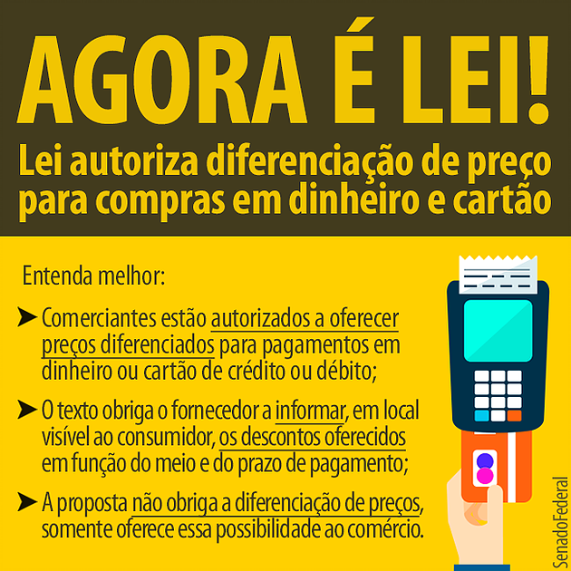
DIFERENCIAÇÃO DE PREÇO
Autoriza a diferenciação de preços de bens e serviços oferecidos ao público em função do prazo ou do instrumento de pagamento utilizado.
LEI FEDERAL N° 13.455/2017

Slide 49
DIFERENCIAÇÃO DE PREÇO
Art. 5º-A. O fornecedor deve informar, em local e formato visíveis ao consumidor, eventuais descontos oferecidos em função do prazo ou do instrumento de pagamento utilizado. (Incluído pela Lei nº 13.455, de 2017);
Parágrafo único. Aplicam-se às infrações a este artigo as sanções previstas na Lei nº 8.078, de 11 de setembro de 1990. (Incluído pela Lei nº 13.455, de 2017).
LEI FEDERAL N° 10.962/2004

Slide 50
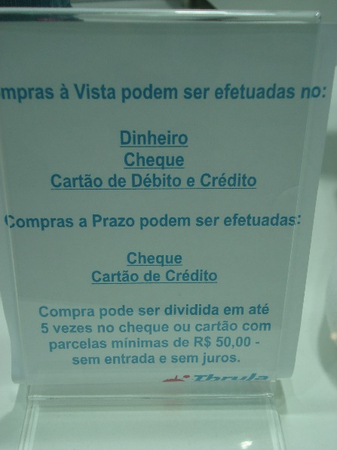
PRÁTICA COMUM/CORRIQUEIRA UTILIZADA PELO COMÉRCIO EM GERAL
Condicionamento de PARCELA MÍNIMA nas compras realizadas mediante parcelamento.
OBS.: NÃO CONSTA NO ORDENAMENTO JURÍDICO BRASILEIRO LEGISLAÇÃO QUE PROÍBA A PRÁTICA ACIMA MENCIONADA, TODAVIA, DEVE HAVER INFORMAÇÃO CLARA, PRECISA, OSTENSIVA E LEGÍVEL AO CONSUMIDOR.

Slide 51
REGISTRO FOTOGRÁFICO DE ESTABELECIMENTOS FISCALIZADOS PELO PROCON/ES

Slide 52
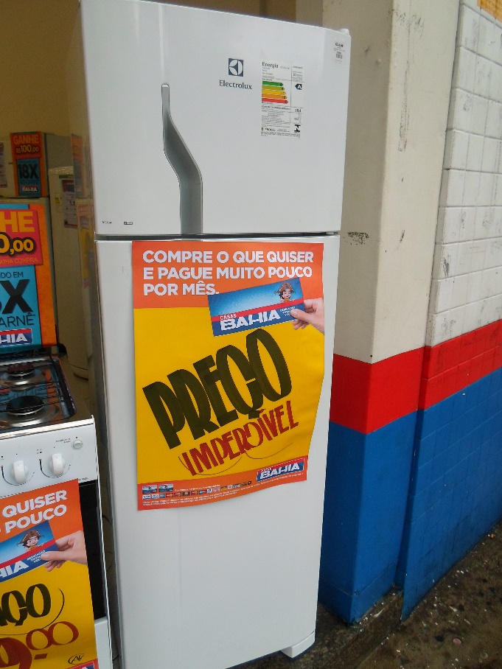
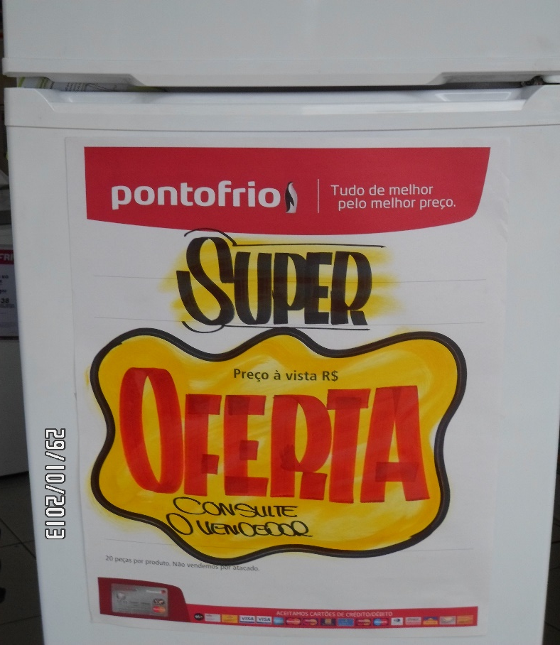
PRODUTOS EXPOSTOS PARA COMERCIALIZAÇÃO NAS VITRINES – SEM PREÇO

Slide 53
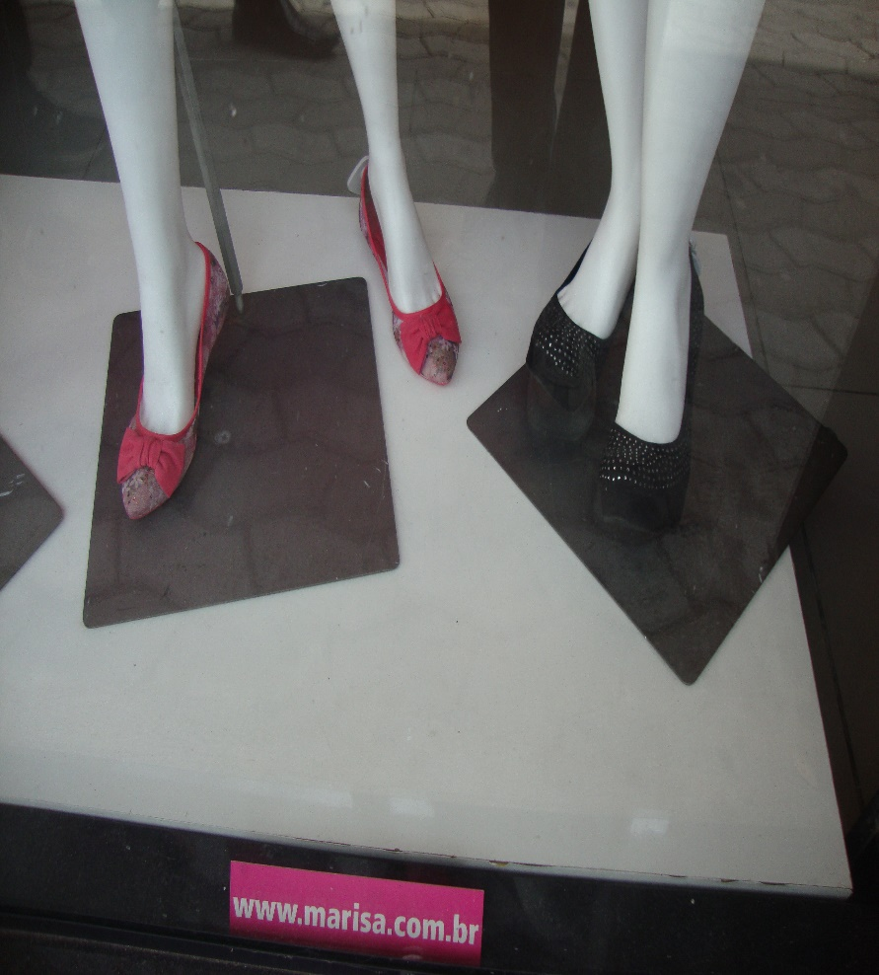
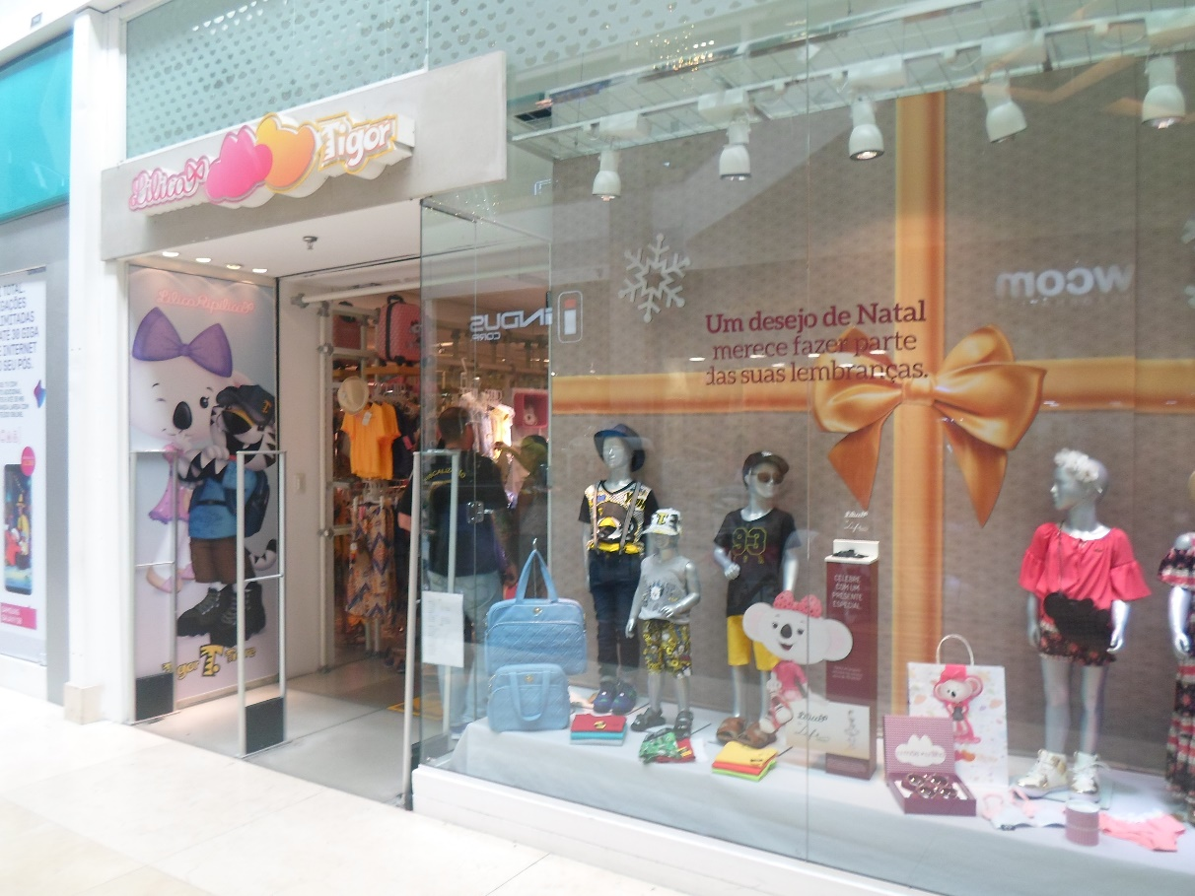
PRODUTOS EXPOSTOS PARA COMERCIALIZAÇÃO NAS VITRINES – SEM PREÇO

Slide 54
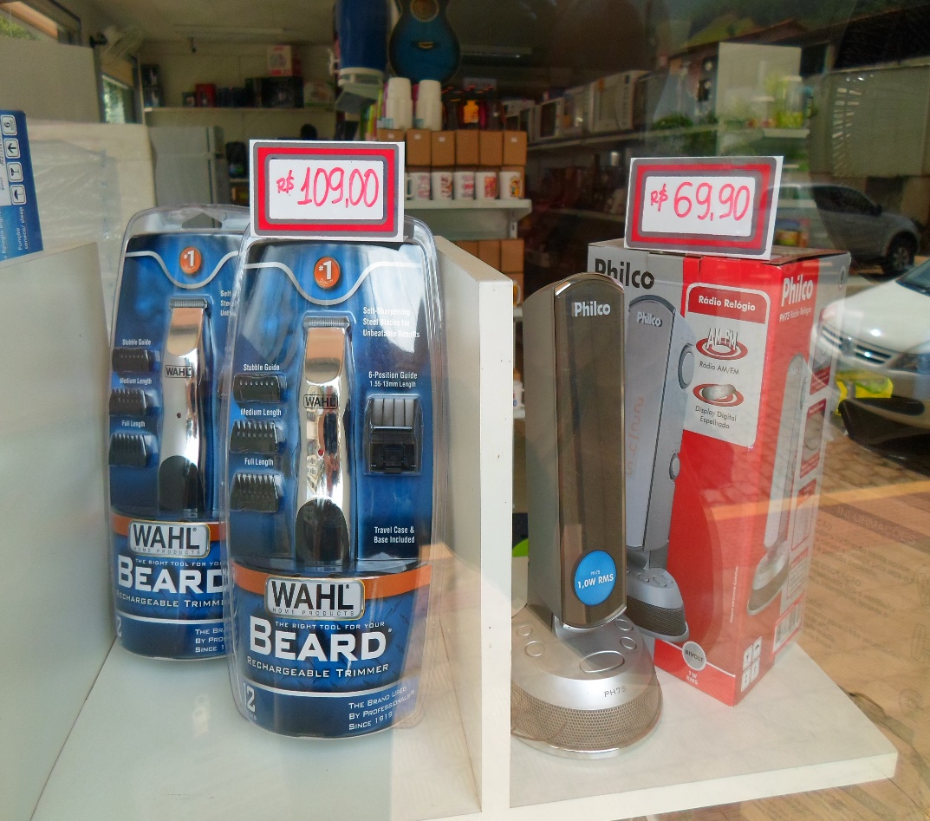
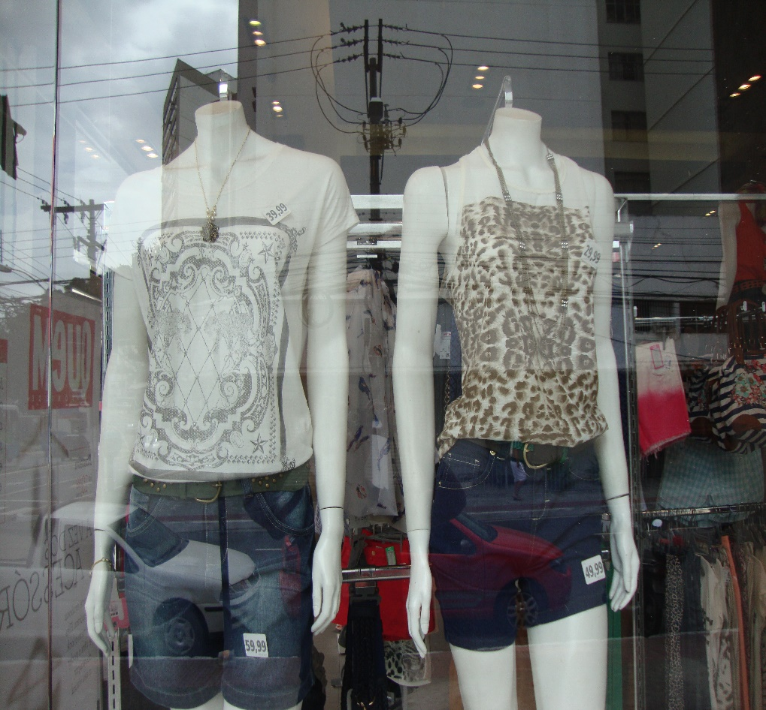
PRODUTOS EXPOSTOS PARA COMERCIALIZAÇÃO NAS VITRINES – SOMENTE PREÇO À VISTA

Slide 55
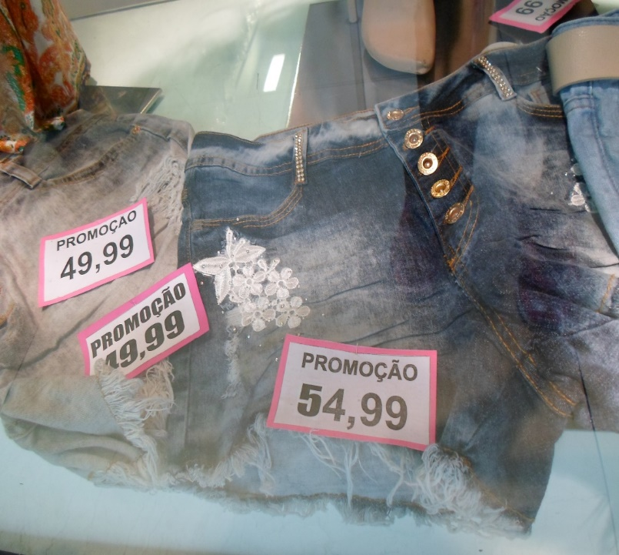
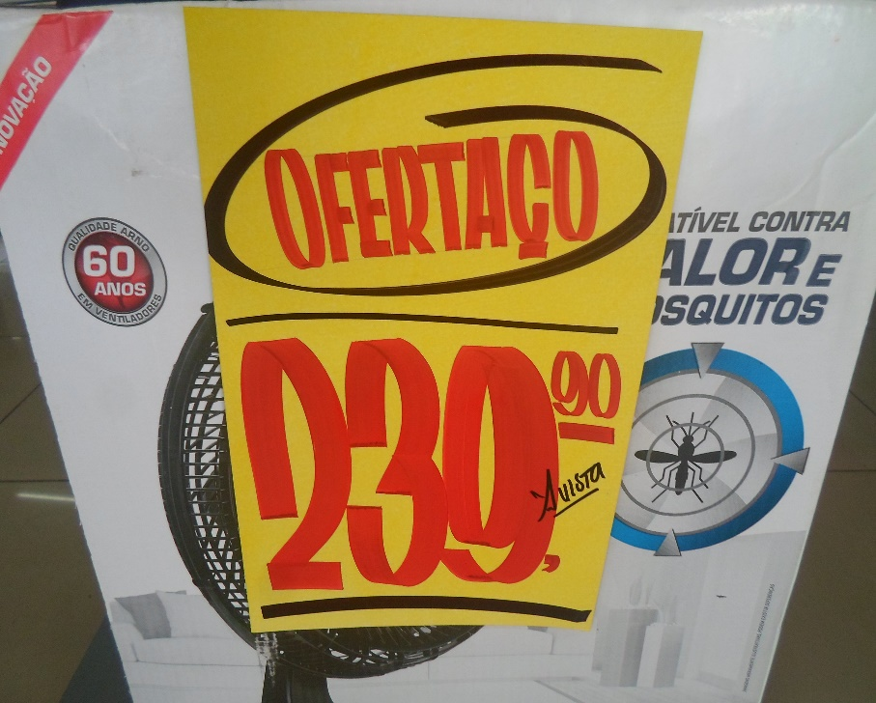
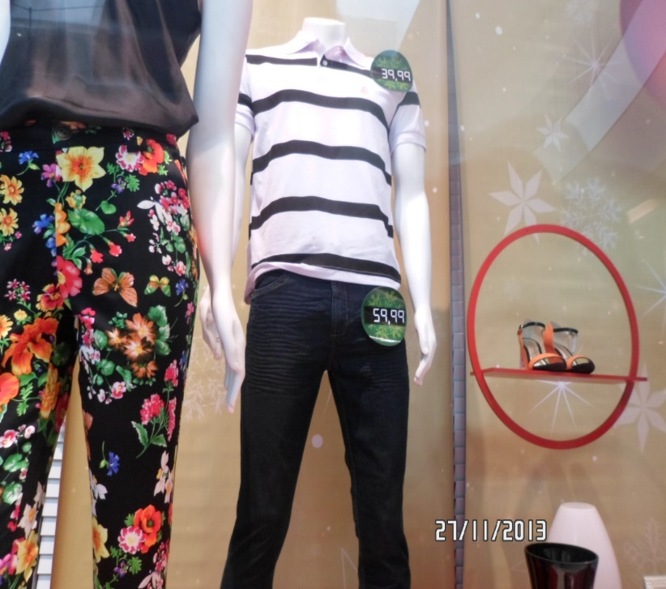
PRODUTOS EXPOSTOS PARA COMERCIALIZAÇÃO COM AUSÊNCIA DO R$ NOS SEUS POSSÍVEIS PREÇOS

Slide 56
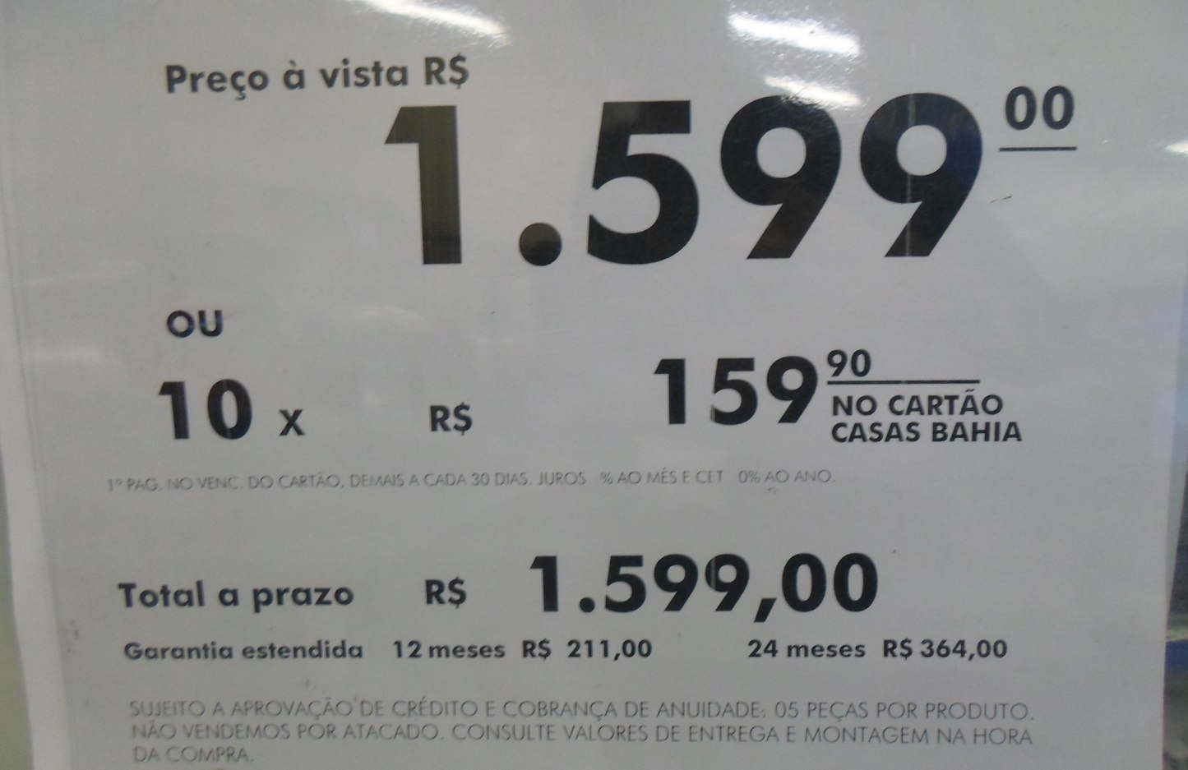
PRODUTOS EXPOSTOS PARA COMERCIALIZAÇÃO COM A INFORMAÇÃO DO PREÇO EM TAMANHA NÃO UNIFORME

Slide 57
DUPLA VISITA
LEI GERAL DA MICRO E PEQUENA EMPRESA OU ESTATUTO NACIONAL DA MICROEMPRESA E DA EMPRESA DE PEQUENO PORTE
OU
LEI COMPLEMENTAR N° 123 de 14/12/2006 E SUAS ALTERAÇÕES

Slide 58
VÍDEO

Slide 59
CONSIDERA:
MICROEMPREENDEDOR INDIVIDUAL (MEI): Receita bruta, no ano-calendário anterior, de até R$ 81.000,00 (oitenta e um mil reais);
MICRO EMPRESA (ME): Receita bruta igual ou inferior a R$ 360.000,00 (trezentos e sessenta mil reais), em cada ano-calendário;
EMPRESA DE PEQUENO PORTE (EPP): Receita bruta superior a R$ 360.000,00 (trezentos e sessenta mil reais) e igual ou inferior a R$ 4.800.000,00 (quatro milhões e oitocentos mil reais), em cada ano-calendário;

Slide 60
ALGUMAS FINALIDADES DA LEGISLAÇÃO:
Proteção ao empresário de boa-fé;
Enfatizar o papel educativo dos órgãos fiscalizadores nas diligências fiscalizatórias realizadas nos estabelecimentos comerciais;
Correção das irregularidades e evitar punições;
Tratamento diferenciado;
Dupla Visita – Art. 55 da Lei Complementar n° 123/2006 (Redação dada pela Lei Complementar nº 155 de 27/10/2016).

Slide 61
DUPLA VISITA
Art. 55 da Lei Complementar n° 123/2006 (Redação dada pela Lei Complementar nº 155 de 27/10/2016);
A fiscalização, no que se refere aos aspectos trabalhista, metrológico, sanitário, ambiental, de segurança, DE RELAÇÕES DE CONSUMO e de uso e ocupação do solo das microempresas e das empresas de pequeno porte, deverá ser prioritariamente orientadora quando a atividade ou situação, por sua natureza, comportar grau de risco compatível com esse procedimento.

Slide 62
DUPLA VISITA
CELEBRAÇÃO DE TERMO DE COOPERAÇÃO ENTRE O SEBRAE/ES, PROCON/ES E ADERES (Agência de Desenvolvimento das micro e pequenas empresas e do empreendedorismo), no dia 15/03/19;
PRINCIPAIS FINALIDADES:
Capacitação dos empresários, fiscalizações orientadoras e observar critério de dupla visita, isto é, tratamento diferenciado junto às Micro e Pequenas Empresas e ao Microempreendedor Individual;

Slide 63
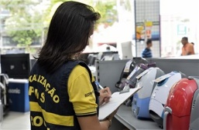
DUPLA VISITA
Art. 55, § 6° da Lei Complementar n° 123/2006 - A inobservância do critério de dupla visita implica nulidade do auto de infração lavrado sem cumprimento ao disposto neste artigo, independentemente da natureza principal ou acessória da obrigação. (Incluído pela Lei Complementar nº 147, de 2014).

Slide 64
QUANDO NÃO SE APLICA O CRITÉRIO DA DUPLA VISITA NA AÇÃO FISCALIZATÓRIA?
Art. 55, § 1° da Lei Complementar n° 123/2006 - Será observado o critério de dupla visita para lavratura de autos de infração, salvo quando for constatada infração por falta de registro de empregado ou anotação da Carteira de Trabalho e Previdência Social – CTPS, ou, ainda, na ocorrência de REINCIDÊNCIA, FRAUDE, RESISTÊNCIA OU EMBARAÇO À FISCALIZAÇÃO.

Slide 65
QUANDO NÃO SE APLICA O CRITÉRIO DA DUPLA VISITA NA AÇÃO FISCALIZATÓRIA?
Art. 55, § 3° da Lei Complementar n° 123/2006 - Nas atividades e situações CUJO GRAU DE RISCO SEJA CONSIDERADO ALTO, as quais não se sujeitarão ao disposto neste artigo.

Slide 66
É melhor ter pouco com honestidade do que muito com injustiça.
Provérbios 16:8

Slide 67
OBRIGADO!
Rômulo de Oliveira Cerqueira
Gerente de Fiscalização - Procon Estadual
fiscalização@procon.es.gov.br
(27) 3381-6221

